Slide 1
(10)- HAYVAN ISIRMALARINDA
İLK YARDIM

Slide 2
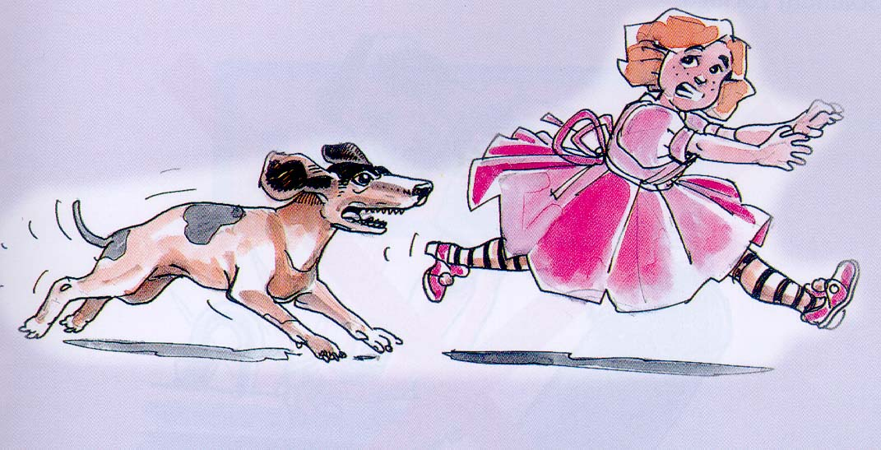
Kedi- Köpek Gibi Hayvan Isırmalarında İlk Yardım

Slide 3
Kedi- Köpek Gibi Hayvan Isırmalarında İlk Yardım
Hasta/yaralı yaşamsal bulgular yönünden değerlendirilir (ABC),
Hafif yaralanmalarda yara 5 dakika süreyle sabun ve soğuk suyla yıkanır,
Yaranın üstü temiz bir bezle kapatılır,
Ciddi yaralanma ve kanama varsa yaraya temiz bir bezle basınç uygulanarak kanama durdurulmalıdır,
Derhal tıbbi yardım istenmeli (112),
Hasta kuduz ve/veya tetanos aşısı için uyarılmalıdır,

Slide 4
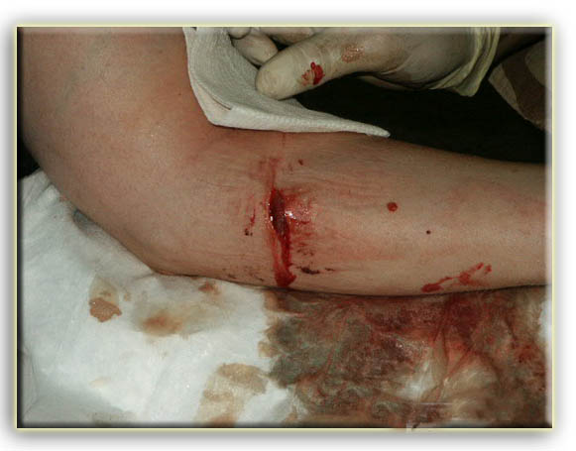
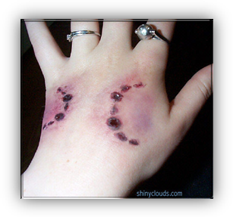
Kedi- Köpek Gibi Hayvan Isırmalarında İlk Yardım

Slide 5

ARI SOKMASI
Arı Sokmalarının
Belirtileri:
Belirtiler kısa sürer. Acı, şişme, kızarıklık gibi lokal belirtiler olur.
Arı birkaç yerden soktuysa, nefes borusuna yakın bir yerden soktuysa ya da kişi alerjik bünyeli ise tehlikeli olabilir.

Slide 6
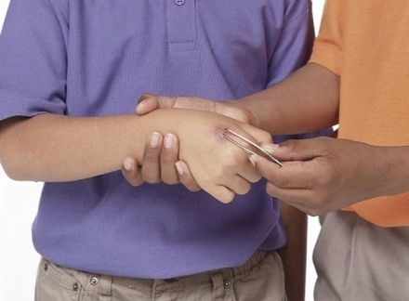
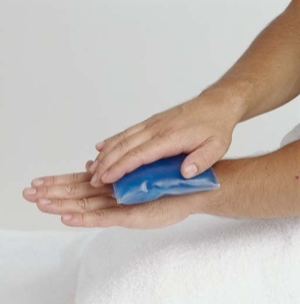
Arı Sokmalarında İlk Yardım Nasıl Olmalıdır?
Yaralı bölge yıkanır,
Derinin üzerinden görülüyorsa arının iğnesi çıkarılır,
Soğuk uygulama yapılır,
Eğer ağızdan sokmuşsa ve solunumu güçleştiriyorsa buz emmesi sağlanır,
Ağız içi sokmalarında ve alerji hikayesi olanlarda tıbbi yardım istenir (112).

Slide 7
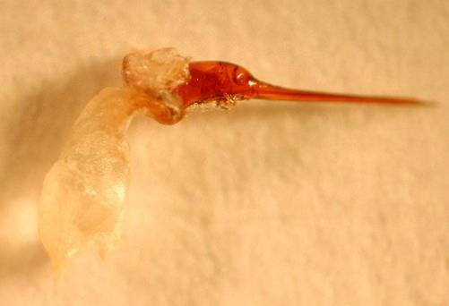
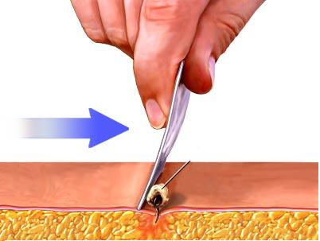
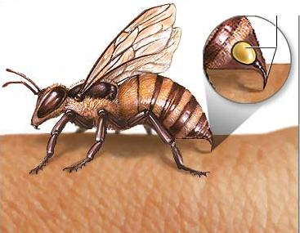
ARI SOKMASI

Slide 8
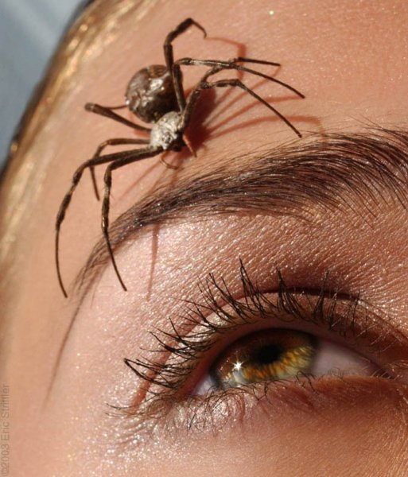
AKREP SOKMASI

Slide 9
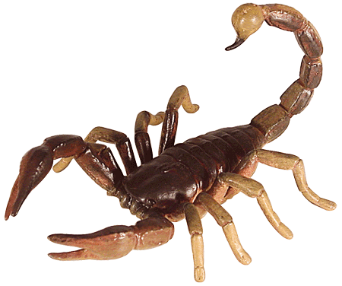
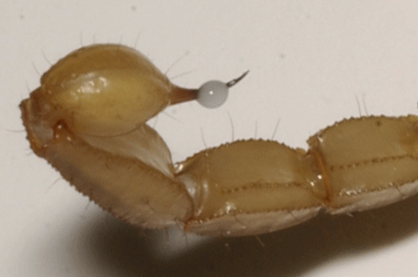
AKREP SOKMASI
Akrep Sokmalarının
Belirtileri:
Kuvvetli bir lokal
reaksiyon
oluşturur.
Ağrı,
Ödem,
İltihaplanma, kızarma, morarma,
Adale krampları, titreme ve karıncalanma,
Huzursuzluk, havale gözlenebilir.

Slide 10
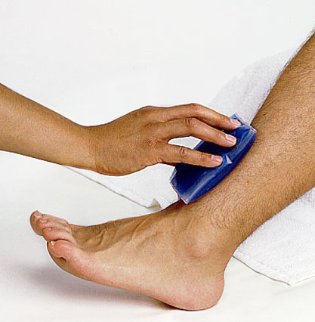
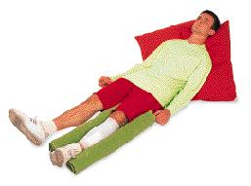
Akrep Sokmalarında İlk Yardım Nasıl Olmalıdır?
Sokmanın olduğu bölge hareket ettirilmez,
Yatar pozisyonda tutulur,
Yaraya soğuk uygulama yapılır,
Kan dolaşımını engellemeyecek şekilde bandaj uygulanır,
Yara üzerine hiçbir girişim yapılmaz.

Slide 11
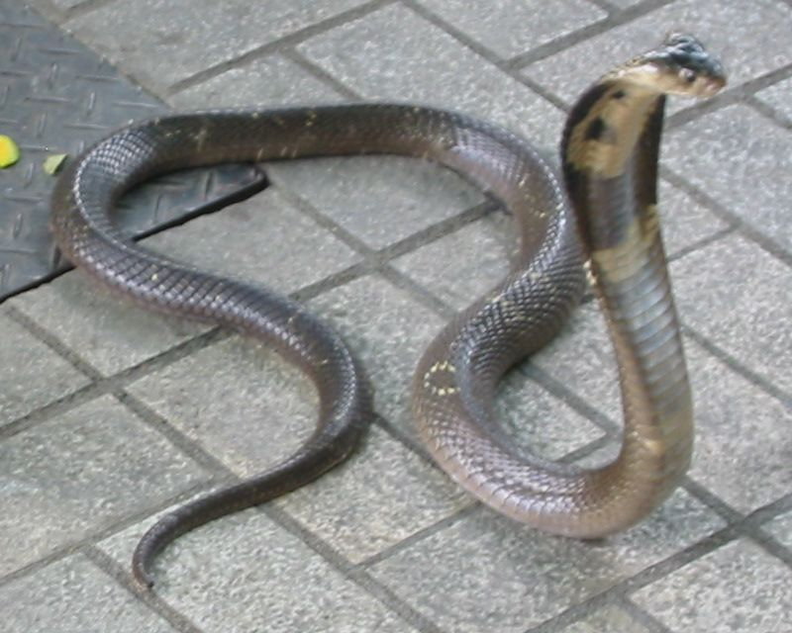
YILAN SOKMASI
Yılan sokmalarının belirtileri:
Lokal ve genel belirtiler verir:
Bölgede morluk, iltihaplanma (1–2 hafta sürer),
Kusma, karın arısı, ishal gibi sindirim sistemi bozuklukları,
Aşırı susuzluk,
Şok, kanama,
Psikolojik bozukluklar,
Kalpte ritim bozukluğu, baş ağrısı ve solunum düzensizliği.

Slide 12
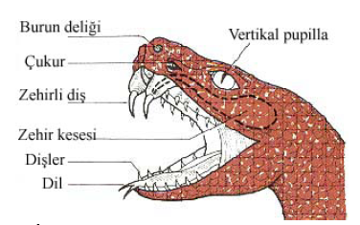
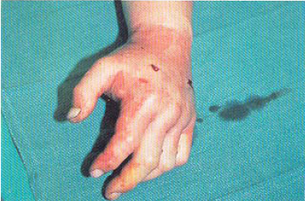
YILAN SOKMASI

Slide 13
Yılan Sokmalarında İlk Yardım
Hasta sakinleştirilip, dinlenmesi sağlanır,
Yara su ile yıkanır,
Yaraya yakın bölgede baskı yapabilecek eşyalar (yüzük, bilezik vb.) çıkarılır,
Yara baş ve boyunda ise yara çevresine baskı uygulanır,
Kol ve bacaklarda ise yara üstünden dolaşımı engellemeyecek şekilde bandaj uygulanır (Turnike uygulanmaz),

Slide 14
Yılan Sokmalarında İlk Yardım
Soğuk uygulama yapılır,
Yara üzerine herhangi bir girişimde bulunulmaz (yara emilmez),
Yaşamsal bulgular izlenir,
Tıbbi yardım istenir (112).

Slide 15
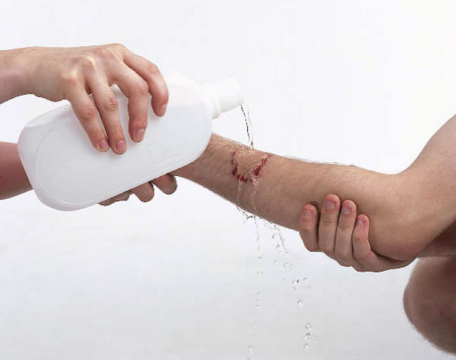
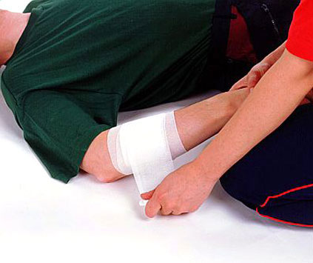
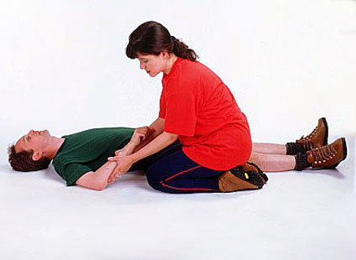
Yılan Sokmalarında İlk Yardım

Slide 16
DENİZ CANLILARI SOKMASI
Deniz canlıları sokmasında
belirtiler
Çok ciddi değildir. Lokal ve
genel belirtiler görülür:
Kızarma,
Şişme,
İltihaplanma,
Sıkıntı hissi,
Huzursuzluk,
Havale,
Baş ağrısı.
Deniz canlıları sokmasında
ilk yardım
Yaralı bölge hareket ettirilmez,
Batan diken varsa ve görünüyorsa çıkartılır,
Etkilenen bölge ovulmamalı,
Sıcak uygulama yapılmalıdır.

Slide 17

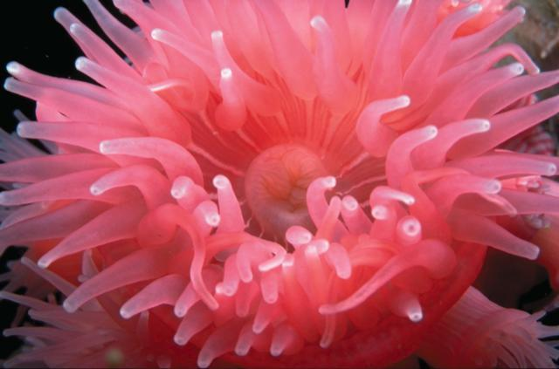
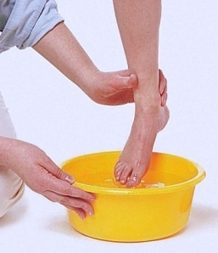
DENİZ CANLILARI SOKMASI

